Slide 1
Гурток Оптимізація та основи квантової інформації
Формалізація програмування

Slide 2
Види програмування
Функціональне програмування фокусується на функціях та обчисленнях без побічних ефектів,
часто обирається для паралельних обчислень та вирішення складних математичних завдань.
Автоматне програмування зосереджено на моделюванні систем із чітко визначеними станами
та переходами, використовується для програмування систем управління та пристроїв.
Імперативне програмування — це основна модель, яка дає програмістам контроль над процесом,
що робить її корисною для оптимізації та низькорівневого програмування.
Декларативне програмування дозволяє вирішувати завдання високого рівня,
зосереджуючи увагу на описі кінцевого результату без контролю процесу обчислень.

Slide 3
Імперативне програмування
Опис: Найпоширеніша парадигма, в якій програма є послідовністю команд, що змінюють стан системи. Програміст чітко визначає, як програма досягає результату через інструкції зміни стану.
Характеристики:
Послідовність команд: Програма складається з набору команд, які виконуються по черзі.
Змінювані змінні: Використовуються змінні, значення яких змінюються протягом виконання програми.
Прямий контроль над процесором: Програміст безпосередньо управляє процесом обчислень і зміною станів.
Приклади: C, C++, Java, Python (при використанні імперативних конструкцій), Ruby.

Slide 4
# імперативний стиль
target = [] # порожній список
for item in source_list: # для кожного елементу
trans1 = G(item) # застосувати функцію G()
trans2 = F(trans1) # застосувати функцію F()
target.append(trans2) # додати в список

Slide 5
Декларативне програмування
Опис: У цій парадигмі програміст вказує, що повинно бути зроблено, а не як це має бути виконано. Програма описує бажаний результат, а не процес досягнення результату.
Характеристики:
Відсутність контролю виконання: Програміст не вказує явного порядку виконання інструкцій, це визначає система або мова програмування.
Легкість для оптимізації: Оскільки програміст визначає тільки кінцевий результат, система може використовувати оптимальні методи для його досягнення.
Підходить для опису складних систем: Часто використовується в базах даних, конфігураційних системах, web-програмуванні.
Приклади: SQL, Prolog, HTML/CSS, функціональне програмування в певних аспектах.

Slide 6
# Декларативний (функціональний)
compose2 = lambda A, B: lambda x: A(B(x))
target = (compose2(F, G), source_list)

Slide 7
Функціональне програмування
Опис: Парадигма програмування, яка базується на обчисленнях через функції, де обчислення визначаються застосуванням функцій до аргументів. Головна концепція — функція як "перша особа", тобто функції можна передавати як аргументи, повертати з інших функцій та зберігати у змінних.
Характеристики:
Чисті функції: Функції не мають побічних ефектів, тобто результат залежить лише від вхідних значень, а не від стану програми.
Необов'язковість змінних станів: Замість зміни стану змінних функції обчислюють нові значення на основі вхідних аргументів.
Легкість для паралельного виконання: Оскільки немає спільного стану, функції можуть виконуватися паралельно.
Приклади: Haskell, Lisp, Scala (частково), Python (частково через функції як об'єкти).

Slide 8
Автоматне програмування
Опис: Парадигма, що використовує кінцеві автомати або інші види автоматів для моделювання поведінки систем. Основна ідея полягає в тому, що система переходить з одного стану до іншого в залежності від вхідних даних та правил переходу.
Характеристики:
Модель переходу між станами: Програма визначає набір станів і правила переходу між ними на основі вхідних даних.
Використання подій: Кінцеві автомати часто використовуються в подієво-орієнтованих системах, де кожна подія може викликати зміну стану.
Придатність для вбудованих систем: Парадигма добре підходить для програмування мікроконтролерів та інших систем з обмеженими ресурсами.
Приклади: Автоматні інтерпретатори, вбудоване програмування, використання кінцевих автоматів у робототехніці та цифрових системах

Slide 9
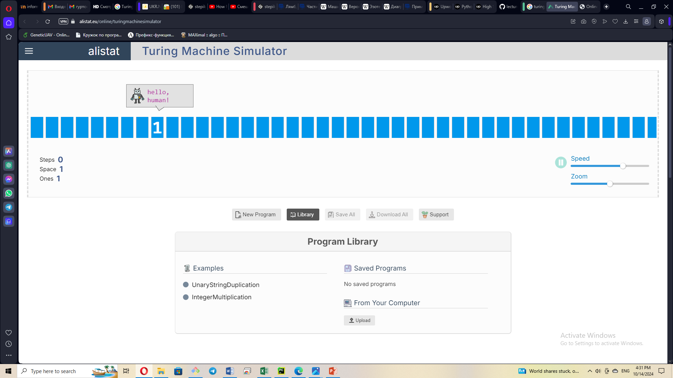
Машина Поста
Алфавіт (Σ): Стрічка машини Поста містить символи з двох елементів:
Порожня клітинка, позначена символом 0.
Мітка, позначена символом 1.
Стрічка (T): Нескінченна стрічка, розбита на клітинки,
кожна з яких може містити один із символів алфавіту (0 або 1).
Стрічка є нескінченною в обидві сторони.
Каретка (H): Каретка — це зчитуюча/записуюча головка, яка може:
Зчитувати поточний символ на стрічці.
Записувати новий символ у поточну клітинку.
Переміщуватися на одну клітинку вліво або вправо.

Slide 10
Машина Поста
Програма (P): Програма машини Поста складається з послідовності команд,
кожна з яких має номер і визначає дію каретки та перехід до наступної команди.
Команда має наступний формат:
V j — поставити мітку (записати 1), перейти до j-го рядка.
X j — стерти мітку (записати 0), перейти до j-го рядка.
← j — зсунути каретку на одну клітинку вліво, перейти до j-го рядка.
→ j — зсунути каретку на одну клітинку вправо, перейти до j-го рядка.
? j1; j2 — умовний перехід: якщо поточна клітинка порожня (містить 0), перейти до j1-го рядка,
інакше — до j2-го.
! — команда завершення програми (стоп).
Стан (S): Стан машини визначає поточну позицію каретки на стрічці та поточну команду програми,
яку виконує машина.

Slide 11
Опис роботи машини Поста
Стрічка: Машина має нескінченну стрічку, яка розділена на клітинки, і кожна клітинка може містити символ 0, 1, або s.
Головка: Головка машини в будь-який момент часу знаходиться на одній клітинці стрічки і може зчитувати символи або записувати нові.
Керуючий механізм: Виконує дії відповідно до функції переходів δ. На кожному кроці машина:
Читає символ під головкою.
Записує новий символ або залишає поточний.
Переміщує головку або залишається на місці.
Переходить у новий стан або залишається в поточному.
Закінчення роботи: Машина зупиняється, коли досягає приймаючого стану qₐ.

Slide 12
Формалізоване представлення
Нехай стрічка представлена як функція T: Z → Σ, де Z — це множина цілих чисел,
які представляють індекси клітинок на стрічці, а Σ = {0, 1,s} — алфавіт символів стрічки.
Каретка переміщується по індексах стрічки, тобто її позиція h ∈ Z.
Програма складається з набору інструкцій P = {p1, p2, ..., pn},
де кожна інструкція pi задає дію і можливий перехід до наступної команди.
Машина перебуває у стані S = (T, h, p).
Таким чином, машина Поста виконує дискретні переходи між станами, змінюючи вміст стрічки,
переміщуючи каретку та змінюючи інструкції згідно з програмою.

Slide 13
Віднімання чисел (1-на с.ч.)
…00111110111000… ╚═══╝ ╚═╝ P Q
На початку програми каретка встановлена на крайню ліву «1» у Q:
← — крок вліво
? 1; 3 — якщо в клітинці порожньо, перейти до 1-го кроку, якщо ні — до 3
X — стерти мітку
→ — крок вправо
? 4; 6 — якщо в клітинці порожньо, перейти до 4-го кроку, якщо ні — до 6
X — стерти мітку
→ — крок вправо
? 9; 1 — якщо в клітинці порожньо, перейти до 9-го кроку, якщо ні — до 1
! — кінець
У 5-й команді можливе зациклення, якщо Q > P.

Slide 14
Машина Мінського
Модель яка працює на основі кількох регістрів, що зберігають невід'ємні цілі числа, і набору простих інструкцій для їх модифікації.
Вона містить:
Регістри:
Кожен регістр може містити ціле невід'ємне число (0, 1, 2, …).
Регістр має унікальний індекс, за яким до нього можна звернутися
(наприклад, R1,R2,…,RnR_1, R_2, \dots, R_nR1​,R2​,…,Rn​).
Програми:
Програма машини Мінського — це послідовність пронумерованих команд. Кожна команда може змінювати вміст регістрів або впливати на виконання програми.

Slide 15
Машина Мінського
Типи команд:
Інкремент: збільшити значення в регістрі на 1.
INC R_i, де R_i​ — регістр, значення якого потрібно збільшити.
Декремент з умовним переходом: зменшити значення в регістрі на 1,
якщо воно більше нуля, або виконати умовний перехід, якщо значення дорівнює нулю.
DEC R_i, L_j, де R_i​ — регістр, який зменшується на 1,
L_j​ — номер інструкції, до якої треба перейти, якщо в регістрі R_i = 0.
Зупинка: завершення програми.
HALT.
Програмний лічильник:
Це змінна, яка вказує на поточну команду програми для виконання.
Програмний лічильник оновлюється на кожному кроці виконання програми.

Slide 16
Приклад програми:
Обчислення R1​=R2​+R3​ — додавання двох регістрів:
DEC R_2, 5 — зменшити R2​ на 1,
якщо R2=0, перейти до команди 5.
INC R_1 — збільшити R1​ на 1.
JUMP 1 — перейти до команди 1.
DEC R_3, 7 — зменшити R3​ на 1, якщо R3=0, перейти до команди 7.
INC R_1 — збільшити R1​ на 1.
JUMP 4 — перейти до команди 4.
HALT — завершити програму.

Slide 17
Машина Тьюрінга
Машина Тьюрінга — це абстрактний обчислювальний пристрій, який складається з кінцевої множини станів, стрічки для запису та читання символів, і керуючого механізму, що змінює свій стан та маніпулює стрічкою відповідно до певних правил. Вона є математичною моделлю обчислення і здатна симулювати будь-яку іншу обчислювальну систему.
Формально машина Тьюрінга визначається як 7-кортеж:
M = (Q, Σ, Γ, δ, q₀, qₐ, qᵣ)
де:
Q — скінченна множина станів машини.
Σ — скінченний вхідний алфавіт (множина символів, які можуть з’являтися на стрічці як вхідні дані). Σ не містить спеціального символу пробілу.
Γ — скінченний алфавіт стрічки (множина символів, які можуть бути записані на стрічку), де Σ ⊆ Γ і □ (пробіл) ∈ Γ.

Slide 18
Машина Тьюрінга
δ: Q × Γ → Q × Γ × {L, R, N} — функція переходів (правило керування), яка на кожному кроці визначає:
Поточний стан машини.
Поточний символ під головкою на стрічці.
Новий стан машини.
Символ, який потрібно записати на стрічку.
Напрямок переміщення головки (L - вліво, R - вправо, N - не рухатись).
q₀ ∈ Q — початковий стан машини (стан, з якого починається виконання програми).
qₐ ∈ Q — приймаючий (фінальний) стан (машина зупиняється, коли досягає цього стану).
qᵣ ∈ Q — відмовляючий стан (машина зупиняється, коли досягає цього стану, але це означає невдачу виконання програми).

Slide 19
Опис роботи машини
Стрічка: Машина має нескінченну стрічку зліва та справа, розділену на клітинки, кожна з яких містить символ з алфавіту Γ.
Головка: Головка машини в будь-який момент часу знаходиться на одній клітинці стрічки та може читати символи або записувати нові.
Керуючий механізм: Виконує дії відповідно до функції переходів δ, яка на кожному кроці визначає, що робити далі (змінити стан, перемістити головку вліво/вправо або зупинитись).
Закінчення роботи: Машина зупиняється, коли потрапляє в приймаючий або відмовляючий стан. Якщо вона досягає приймаючого стану, це означає успішне завершення програми.

Slide 20
Таблиця переходів
Функцію переходів δ можна представити у вигляді таблиці, де кожен рядок описує, що робити для поточної комбінації стану та символу під головкою.
Приклад (для простої машини):
δ(q0, 0) = (q1, 1, R) — якщо машина в стані q0 і бачить символ 0, вона перейде в стан q1, запише на стрічку 1 і перемістить головку вправо.
δ(q1, 1) = (q0, 0, L) — якщо машина в стані q1 і бачить символ 1, вона повернеться в стан q0, запише на стрічку 0 і перемістить головку вліво.

Slide 21
Приклад роботи: конкатинація
('q0', '1'): ('q0', '1', 'R'), # Пропускати символи '1' вправо
('q0', '0'): ('q1', '1', 'N'), # Зустріли '0' — переходимо в стан q1 і видаляємо розділювач
('q1', '1'): ('q1', '1','R'), # Йдемо вправо, щоб знайти кінець лівого числа
('q1', '0'): ('q2', ' ', 'L'), # Зустріли 0 – нищимо його та повертаємося
('q1', ' '): ('q2', ' ', 'L'), #
('q2', '1'): ('qH', ' ', 'R'), # Завершуємо роботу
('q2', '0'): ('qH', ' ', 'R'), #
('q2', ' '): ('qH', ' ', 'R') #

Slide 22
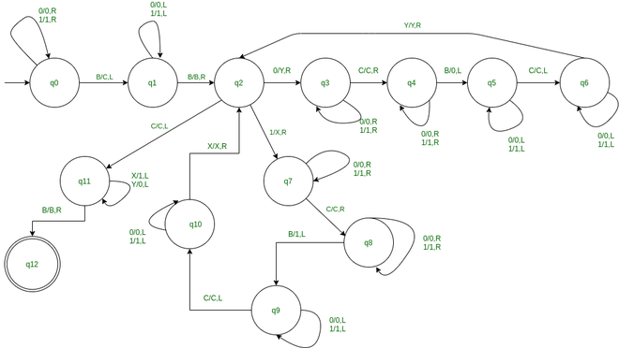
Діаграма (для бінарної копіювання)

Slide 23
Реалізація на Python

Slide 24
Недетермінована машина Тьюрінга (НМТ)
Недетермінована машина Тьюрінга (НМТ) — це узагальнення класичної машини Тьюрінга, в якій допускається наявність кількох можливих дій у кожному стані для однієї і тієї ж конфігурації. Іншими словами, недетермінована машина Тьюрінга може мати кілька варіантів переходу для даного стану і символу на стрічці, і вона може вибирати один із них "недетерміновано", без конкретного правила вибору.
Формальне визначення:
M = (Q, Σ, Γ, δ, q₀, qₐ, qᵣ), але
δ:Q×Γ→P(Q×Γ×{L,R,N}) — недетермінована функція переходу. Вона відображає пару (поточний стан, символ на стрічці) в набір можливих дій (набір станів, новий символ і напрямок руху каретки).

Slide 25
Відмінності від детермінованої машини Тьюрінга (ДМТ):
Детермінованість:
ДМТ: В кожній конфігурації (стан + символ на стрічці) машина має однозначне правило, що визначає наступну дію.
НМТ: Для кожної конфігурації машина може мати кілька можливих правил, і вона може вибрати будь-яке з них, наче за "щасливим випадком". Це називається "недетермінованістю".
Природа обчислення:
ДМТ: Виконує послідовний набір кроків, кожен з яких чітко визначений, і рухається по одному шляху обчислення.
НМТ: Може йти кількома можливими шляхами одночасно. Якщо хоча б один шлях веде до прийняття, машина вважається успішною (як якщо б вона "вгадала" правильний шлях).

Slide 26
Відмінності від детермінованої машини Тьюрінга (ДМТ):
Обчислювальні можливості:
Теоретично: ДМТ і НМТ мають однакову обчислювальну потужність. Будь-яка недетермінована машина Тьюрінга може бути перетворена в детерміновану машину Тьюрінга, яка виконує те ж саме завдання (але можливо з експоненціальним зростанням часу обчислення). Це означає, що класи проблем, які можна вирішити на ДМТ та НМТ, є однаковими з точки зору вирішуваності.
Час обчислення:
ДМТ: Виконує обчислення за визначену кількість кроків. Час виконання залежить від кількості кроків на одному шляху.
НМТ: Може вирішувати деякі проблеми швидше завдяки "недетермінованому вгадуванню" правильного шляху. Теоретично, якщо хоча б один шлях веде до рішення, НМТ знайде його. Однак, на практиці це не означає, що вона вирішить проблему швидше, оскільки ДМТ може пройти всі можливі варіанти (що може зайняти більше часу).

Slide 27
Порівняння складностей
Розглянемо задачу перевірки того, що задане b-розрядне ціле число N (2ᵇ⁻¹ ≤ N < 2ᵇ) є складеним. Тоді b — це довжина вхідних даних, відносно якої оцінюється час обчислення. Відповідь «ТАК» означає, що число є складеним, а «НІ» — що воно просте. Недетермінований алгоритм для цієї задачі може виглядати так:
Вибрати недетерміновано ціле число m так, щоб 1 < m < N.
Поділити N на m націло, залишок позначити як a.
Якщо a = 0, видати відповідь «ТАК» (m тоді є дільником N), інакше видати відповідь «НІ».

Slide 28
Порівняння складностей
Визначальним етапом у часі обчислення цього алгоритму є операція ділення, яка може бути виконана за O(b²) кроків, що є поліноміальним часом. Таким чином, задача знаходиться в класі NP.
Щоб реалізувати такий час обчислення, необхідно вгадати число m або виконати обчислення по всіх можливих шляхах (для всіх можливих m) одночасно на безлічі копій машини.
Якщо моделювати цей алгоритм на детермінованій машині Тьюрінга, послідовно перевіряючи всі можливі варіанти, потрібно перевірити N-2 = O(2ᵇ) гілок. Таким чином, загальний час обчислення буде O(b²2ᵇ) кроків, що є експоненціальним часом, значно більшим за поліноміальний. Тому цей алгоритм не належить до класу P. (Однак, для цієї задачі можуть бути застосовані інші, швидші алгоритми, які працюють за поліноміальний час, і тому задача може потрапляти в клас P.)

Slide 29
Ймовірнісна МТ
Функція переходу: це частково детермінований і частково ймовірнісний механізм.
M = (Q, Σ, Γ, δ, q₀, qₐ, qᵣ), але
δ:Q×Γ→P(Q×Γ×{L,R,N}) — відображає пару (поточний стан, символ на стрічці) разом з йомвірністю переходу.
Без обмеження загільност – це може бути лише пара переходів
Ймовірності переходів:
для кожної пари (q,a), де q — стан, а a — символ зі стрічки,
набір можливих переходів має розподіл ймовірностей.
Це означає, що кожен можливий перехід може статися з певною ймовірністю.

Slide 30
Ймовірнісна машина Тьюрінга являє собою детерміновану машину Тьюрінга, яка додатково має апаратне джерело випадкових бітів. Машина може «замовити» і «завантажити» будь-яку кількість таких бітів на окрему стрічку та використовувати їх у своїх обчисленнях звичайним для машини Тьюрінга способом.
Клас алгоритмів, які завершуються за поліноміальний час на ймовірнісній машині Тьюрінга і повертають відповідь із похибкою менше 1/3, називається класом BP

